Slide 1
Großherzogtum Luxemburg
"Mir wëlle bleiwe wat mir sinn"

Slide 2
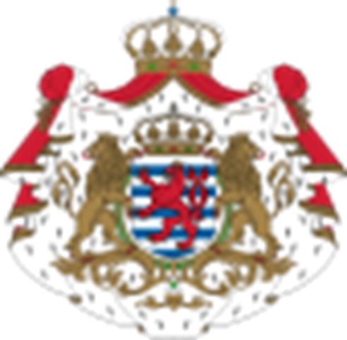
prapor
Wappen

Slide 3
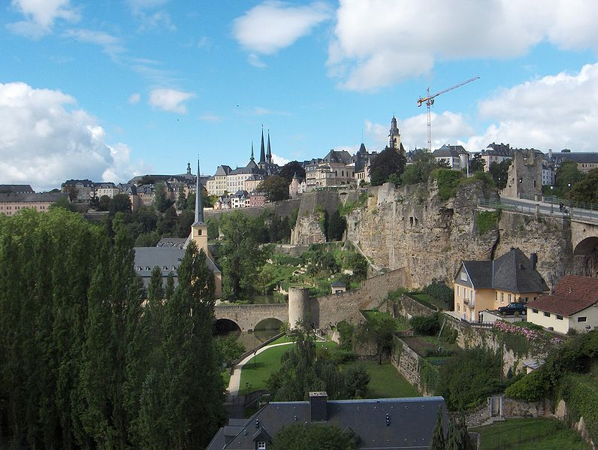
Hauptesstadt
Die Stadt Luxemburg (luxemburgisch Stad Lëtzebuerg, französisch Ville de Luxembourg) ist die Hauptstadt des Großherzogtums Luxemburg.

Slide 4
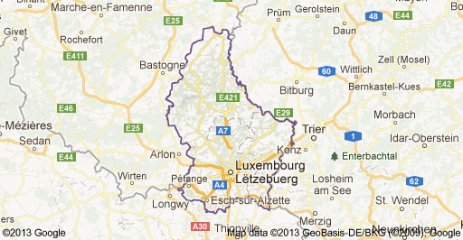
Karte Luxemburg
Das Großherzogtum Luxemburg ist eine Monarchie in Westeuropa. Es grenzt an Frankreich (Grenzlänge 73 km) und an Belgien (Grenzlänge 148 km) sowie an die deutschen Länder Rheinland-Pfalz und Saarland (Grenzlänge 138 km). Luxemburg ist mit einer Fläche von 2586 km² der zweitkleinste Staat der Europäischen Union.

Slide 5
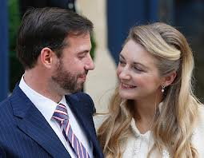
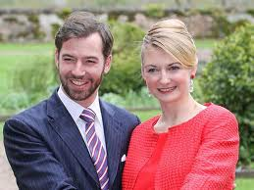
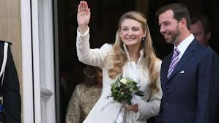
Anri — großer Herzog Luxemburg, Haupt des Staats ab 2000 Jahr

Slide 6
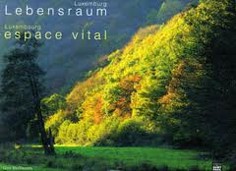
Flora und Fauna
Luxemburg-Stadt verfügt über ausgedehnte Grünflächen, die im städtischen Bereich als Parks gestaltet, in den Außenbezirken zumeist bewirtschaftete Forste sind.
Begünstigt durch das milde Klima haben sich diverse nicht einheimische Tiere angesiedelt.

Slide 7
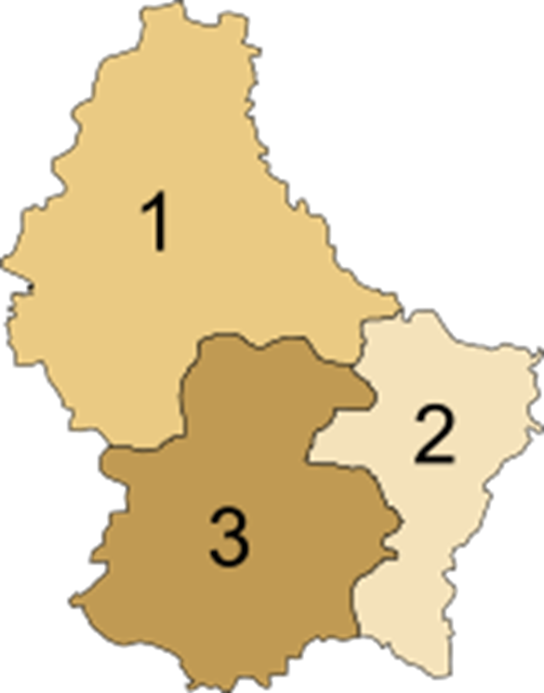
Luxemburg spukt Anteil der evrozoni aus 1999 Jahr
Bezirke Luxemburg

Slide 8
Kelten- und Römerzeit
Die ersten Siedlungsspuren auf dem Gebiet der Stadt Luxemburg gehen auf die Kelten zurück und stammen aus dem 2. Jahrhundert v. Chr. Ungefähr einhundert Jahre später drangen Römer in das Land Luxemburg ein, als Caesar um 58–51 v. Chr.

Slide 9
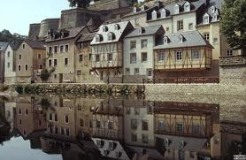
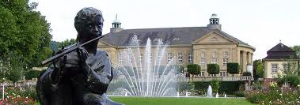
Kultur und Sehenswürdigkeiten

Slide 10
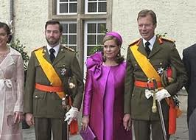
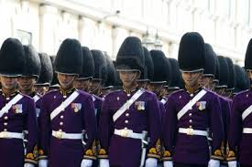
Militarische Parade in Luxemburg

Slide 11
Bedankt bei Aufmerksamkeit!!!

